Slide 1
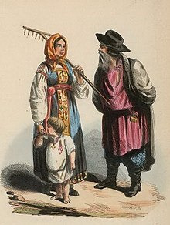
«КАК ЗНАКОМИТЬ ДЕТЕЙ С ИСТОРИЧЕСКИМ ПРОШЛЫМ РОССИИ» Подготовила воспитатель: Самойлова В.А

Slide 2
Детство - это каждодневное открытие мира и поэтому надо сделать так, чтобы оно стало прежде всего познанием человека и отечества, их красоты и величия. В.В Сухомлинский

Slide 3
Цель: Посеять и взрастить в душе каждого ребенка семена любви к родной природе, родному дому и семье, к истории и культуре родной страны.

Slide 4
Задачи: Развивать интерес ребёнка к русским традициям и промыслу; Развивать чувства ответственности и гордости за достижения страны; Формировать толерантность, чувства уважения к другим народам; Расширять представление о великих людях нашей страны; Расширять представление о разных городах значимых в истории России.

Slide 5
Знакомство с прошлым своей страны позволяет развивать у детей интерес к жизни и достижениям предков, уважение к культуре своего и других народов

Slide 6
Воспоминания своих родных; Знакомство с историческими реликвиями; Предметами старины; Через книги картины, фильмы.
Ребенок воспринимает прошлое страны через:

Slide 7
«Интерес военного прошлого»

Slide 8
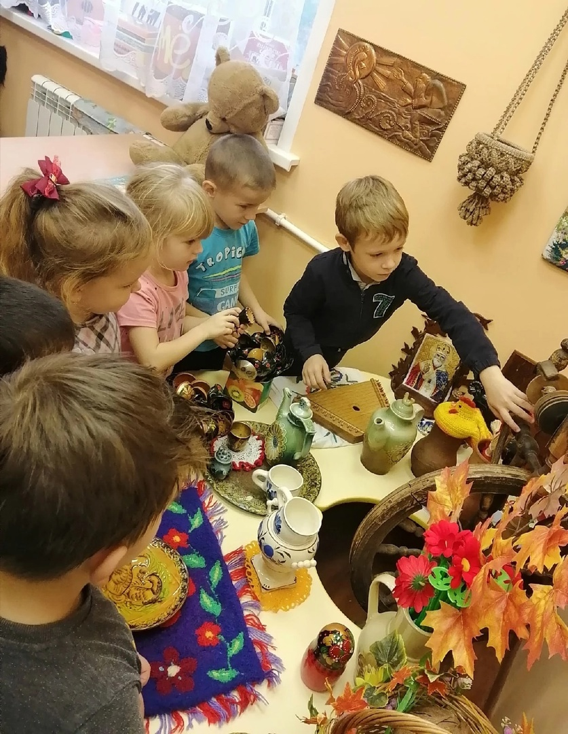
Мини музей «Народные промыслы»

Slide 9
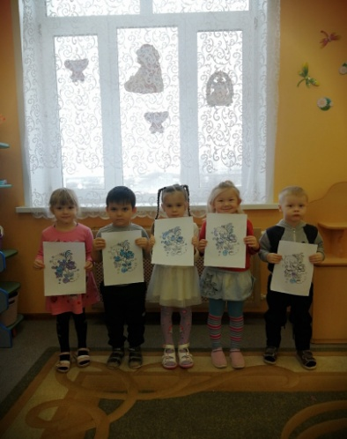
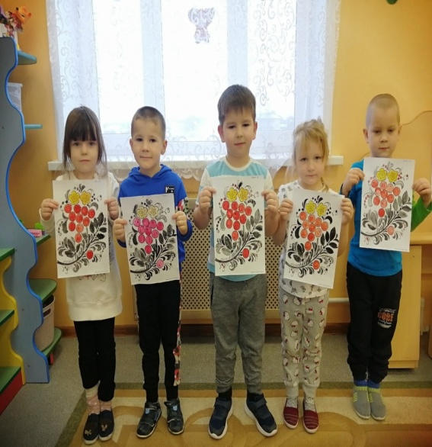
«Декоративная живопись»
Хохломская роспись
Гжельская роспись

Slide 10
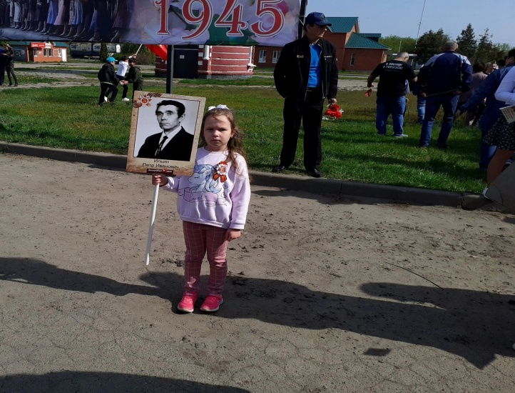
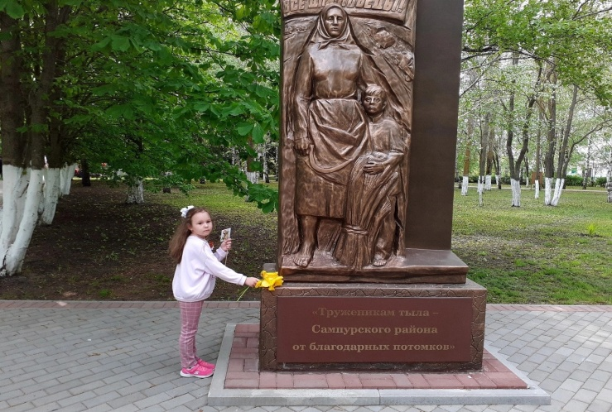
Памятники «Великой Отечественной войны»

Slide 11
Яркие победы, праздники; События, открытия, изобретения; Достижения ученых и изобретателей.
Знакомя дошкольника с событиями России, не следует стремиться чтоб ребенок запомнил хронологию истории. Достаточно показать многообразие прошлого России:

Slide 12
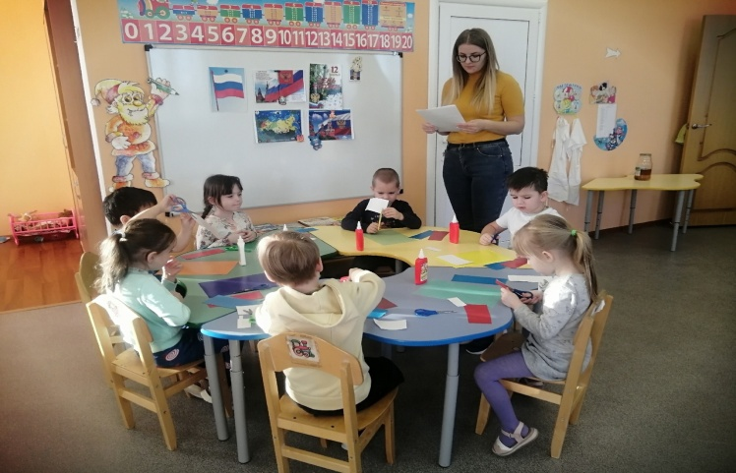
«Знакомство с историей своей страны»

Slide 13
«Моя страна - Россия»

Slide 14
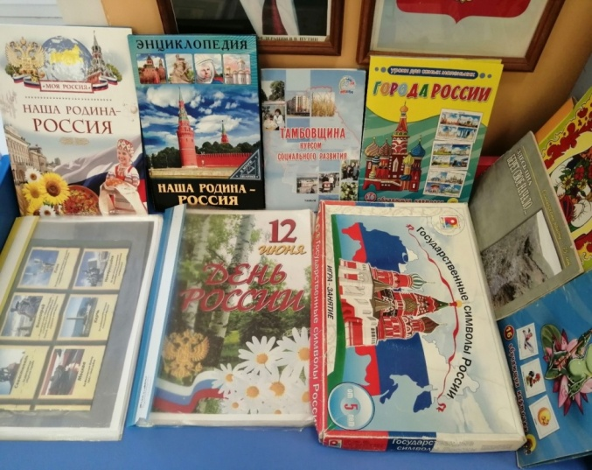
«Уголок родного края»

Slide 15
«Дидактические игры»

Slide 16
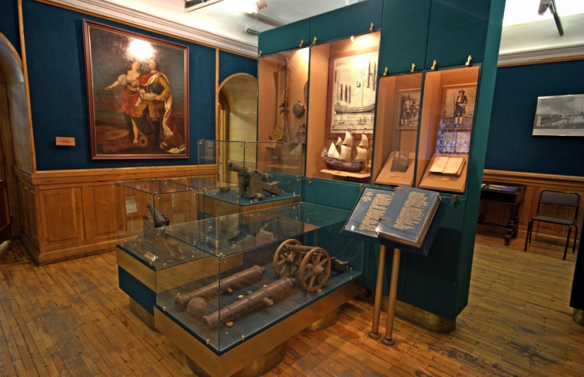
«Походы в музеи»

Slide 17
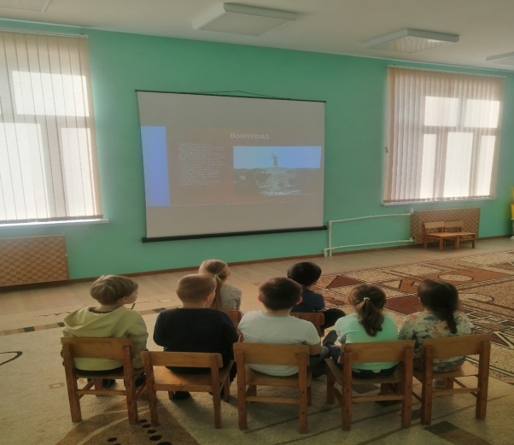
«Показ презентации Города Герои»

Slide 18
«Рассказы о традициях и обычаях своего народа»

Slide 19
Дети хорошо будут знать и помнить прошлое своей страны при соблюдении следующих условий: Хорошее знание исторических событий взрослыми; Знакомство с историей на основе конкретных фактов, доступных пониманию дошкольника; Использование наглядности (семейных реликвий, книг, кино, фотографий); Не нужно называть даты (пример: это было очень -очень давно); Использование для детей доступной лексики; Использование фольклора (сказки, песни, поговорки, хороводы и т. д)

Slide 20
Спасибо за внимание!!!

